Slide 1
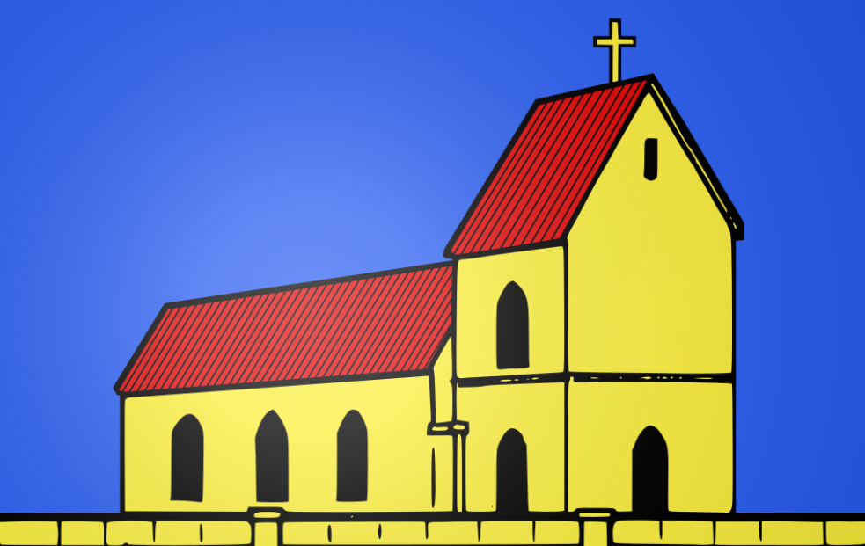


Ce ne sont pas les rues, c'est là où les rues vous mènent qui sont importantes.
Bruce Davidson
L’instant
Églises du Bas-Rhin
1
Photos prises
par différents
touristes
pour le plaisir
du partage
Vu par des touristes

Slide 2
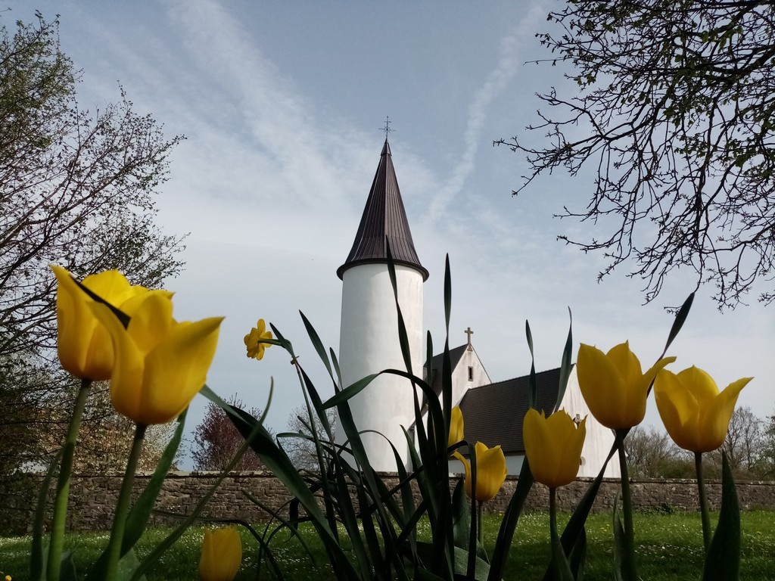
Chapelle du Kirchberg

Slide 3
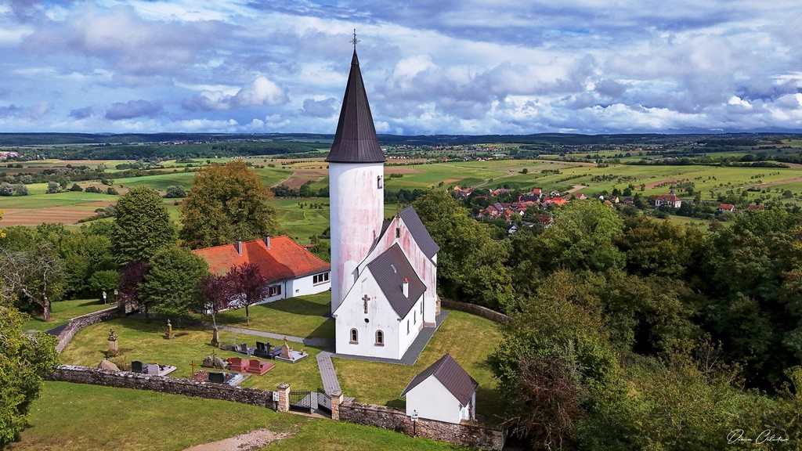
Chapelle du Kirchberg

Slide 4
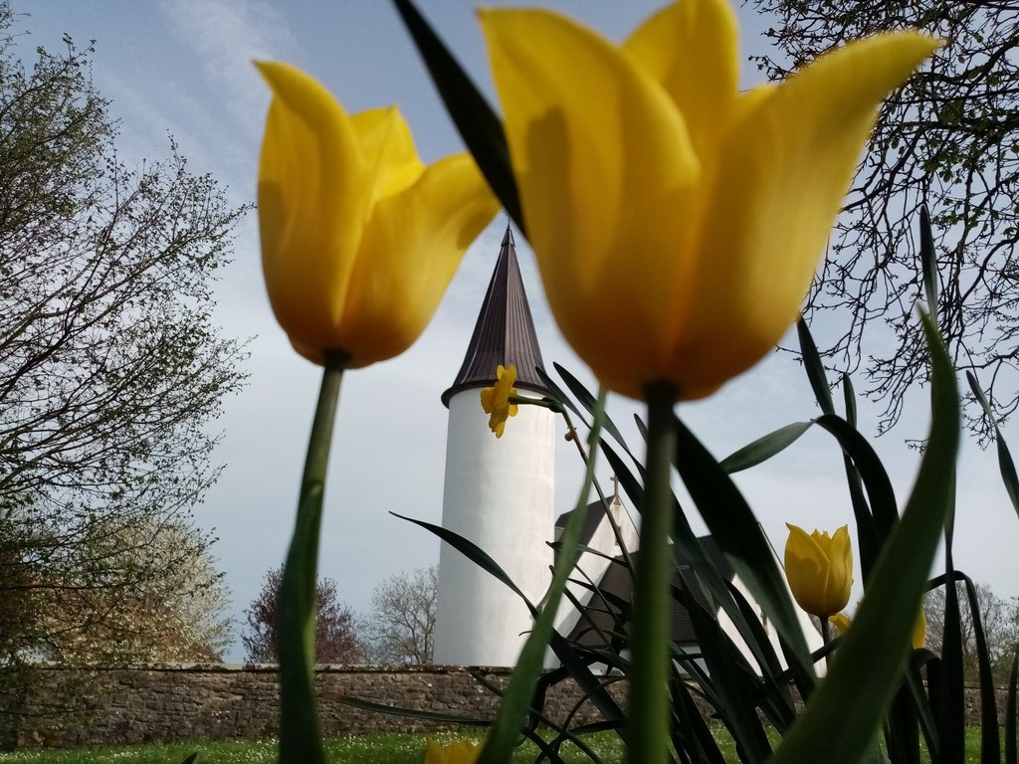
Chapelle du Kirchberg

Slide 5
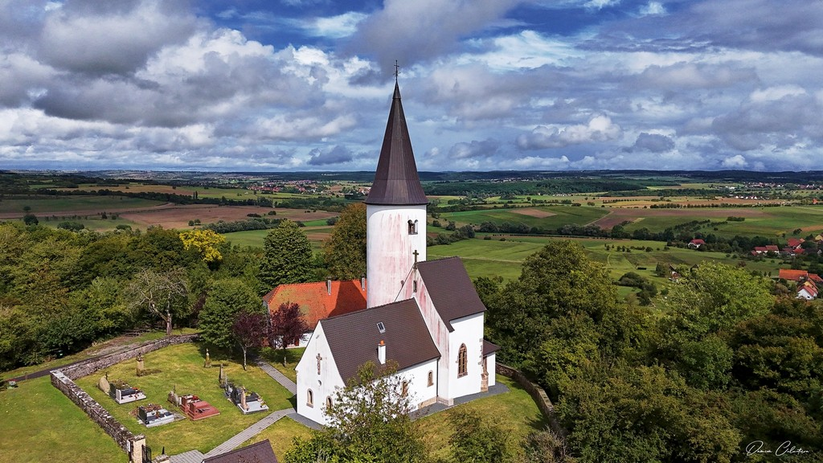
Chapelle du Kirchberg

Slide 6
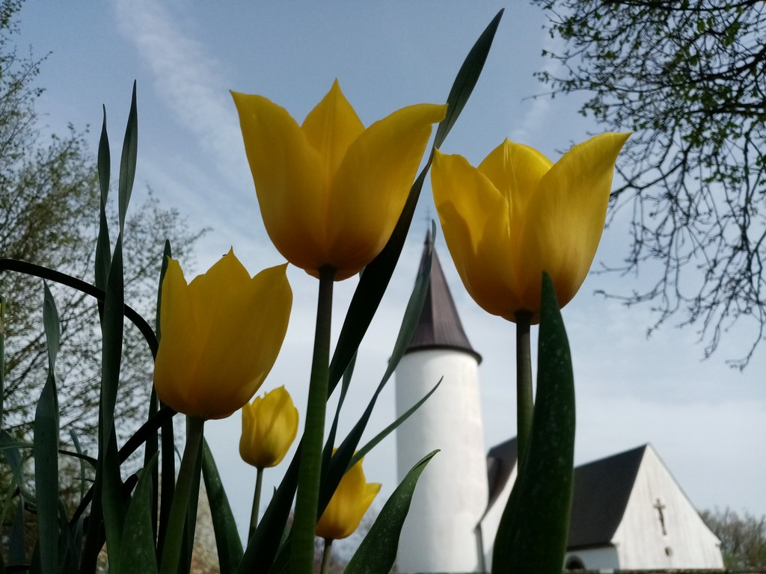
Chapelle du Kirchberg

Slide 7
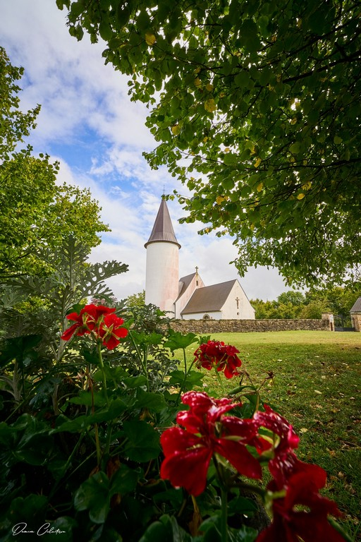
Chapelle du Kirchberg

Slide 8
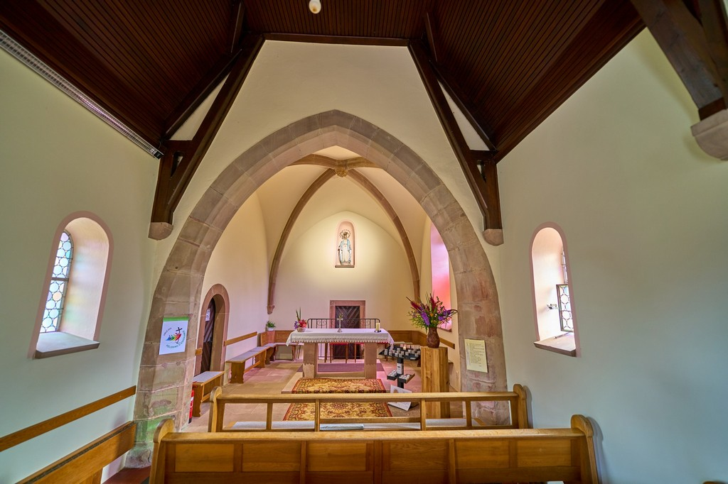
Chapelle du Kirchberg

Slide 9
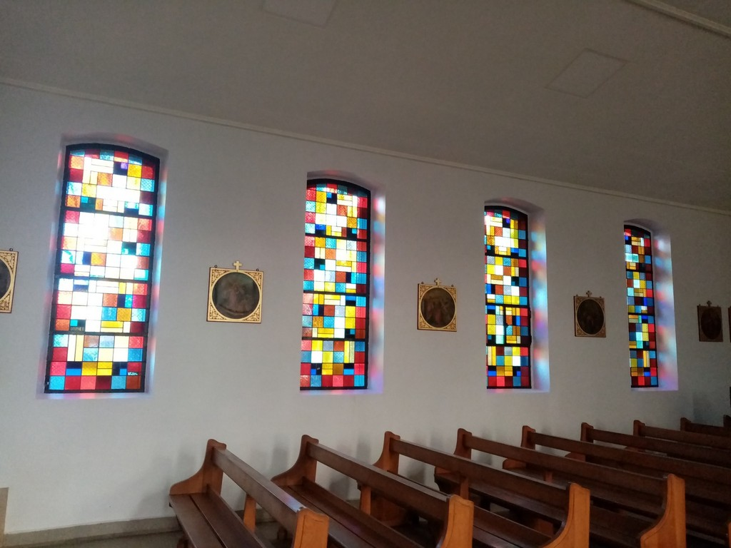
Chapelle Saint Léon à Walscheid

Slide 10
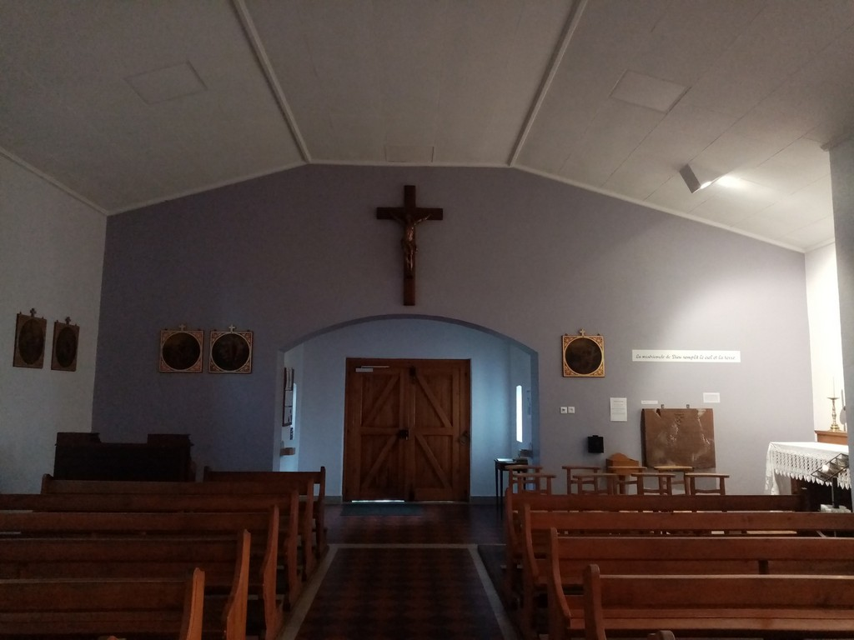
Chapelle Saint Léon à Walscheid

Slide 11
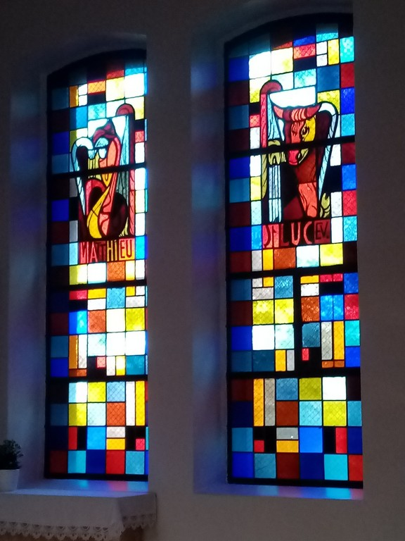
Chapelle Saint Léon à Walscheid

Slide 12
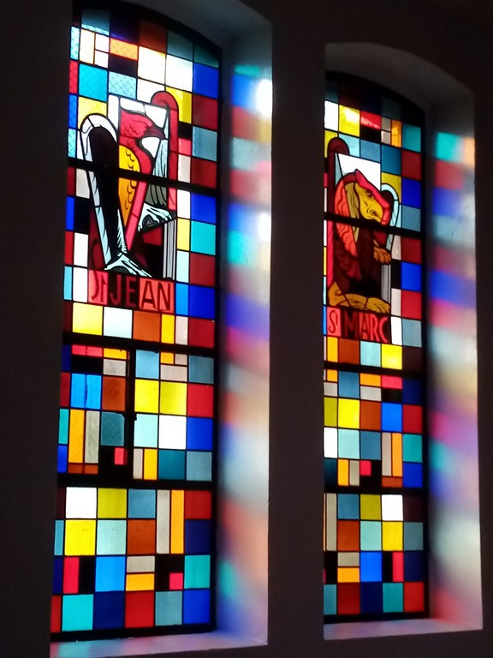
Chapelle Saint Léon à Walscheid

Slide 13
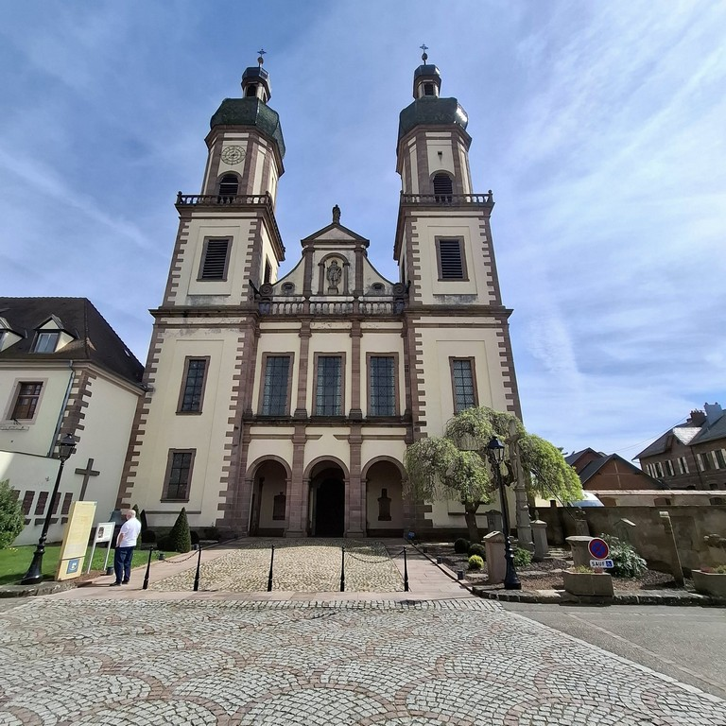
Ebersmünter son abbatiale

Slide 14
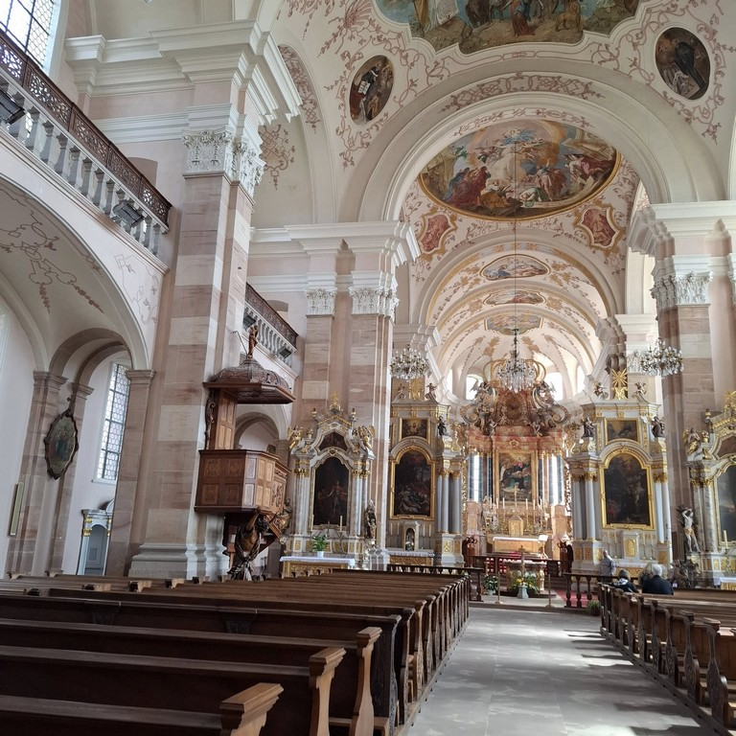
Ebersmünter son abbatiale

Slide 15
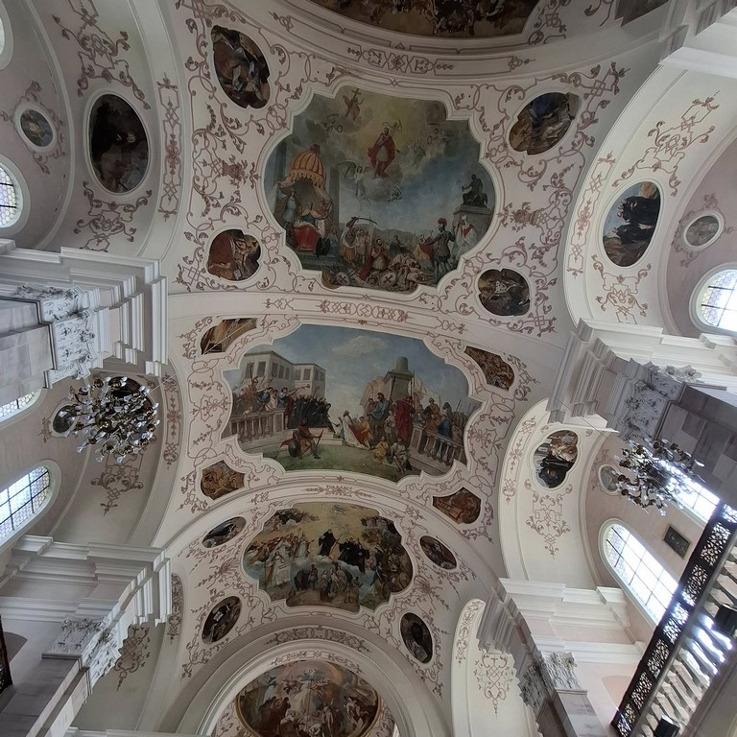
Ebersmünter son abbatiale

Slide 16
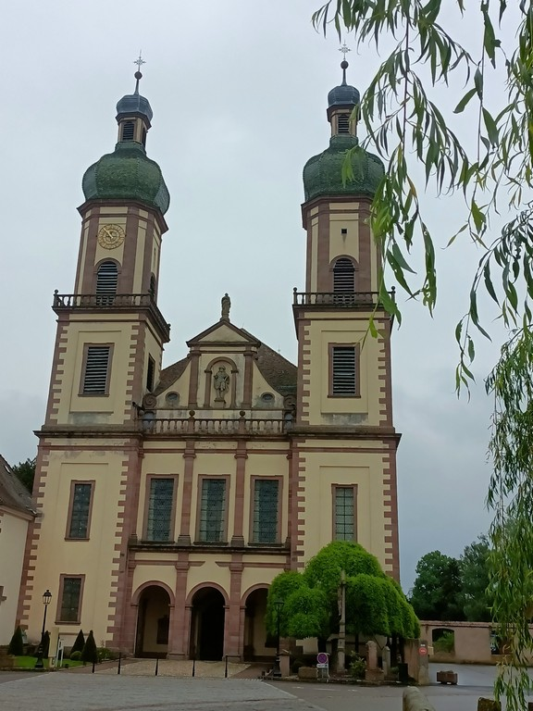
Ebersmünter son abbatiale

Slide 17
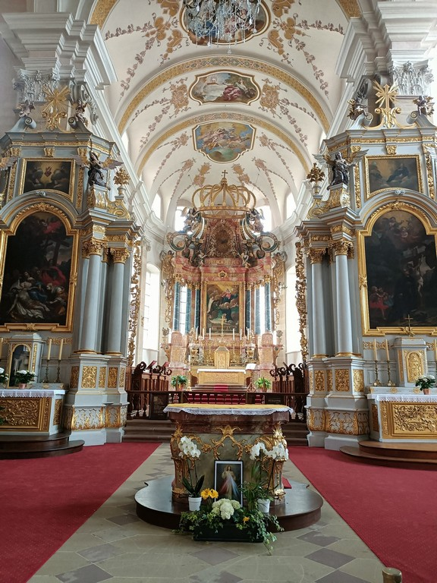
Ebersmünter son abbatiale

Slide 18
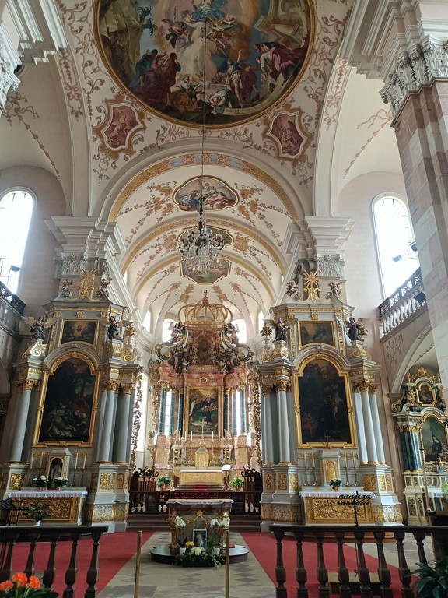
Ebersmünter son abbatiale

Slide 19
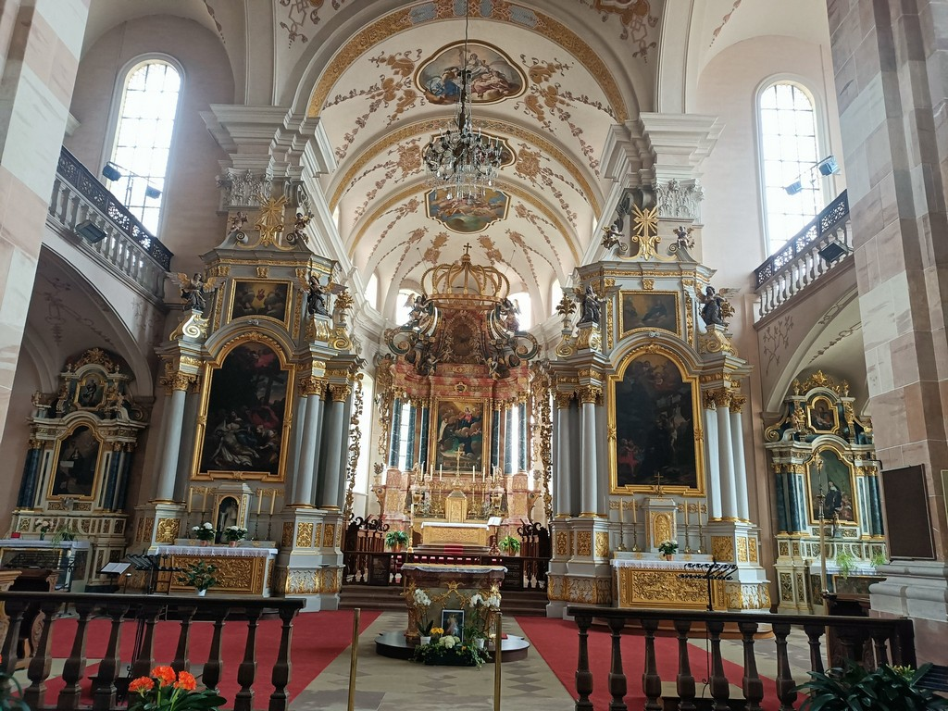
Ebersmünter son abbatiale

Slide 20
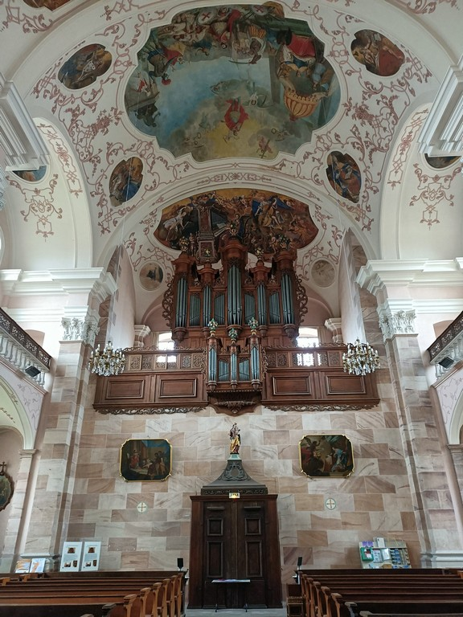
Ebersmünter son abbatiale

Slide 21
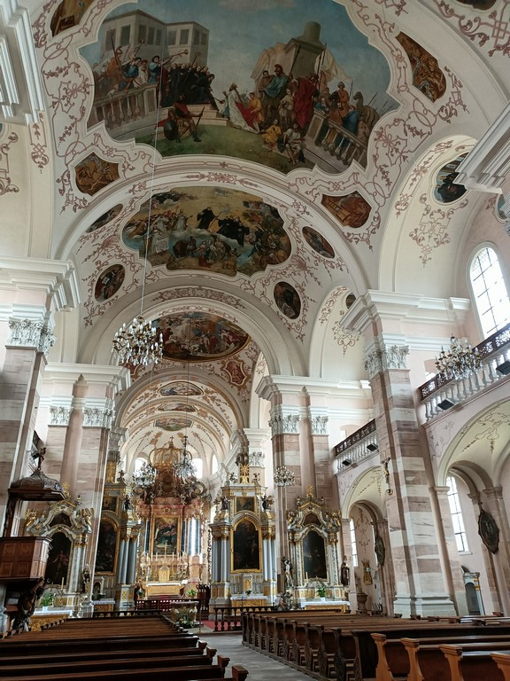
Ebersmünter son abbatiale

Slide 22
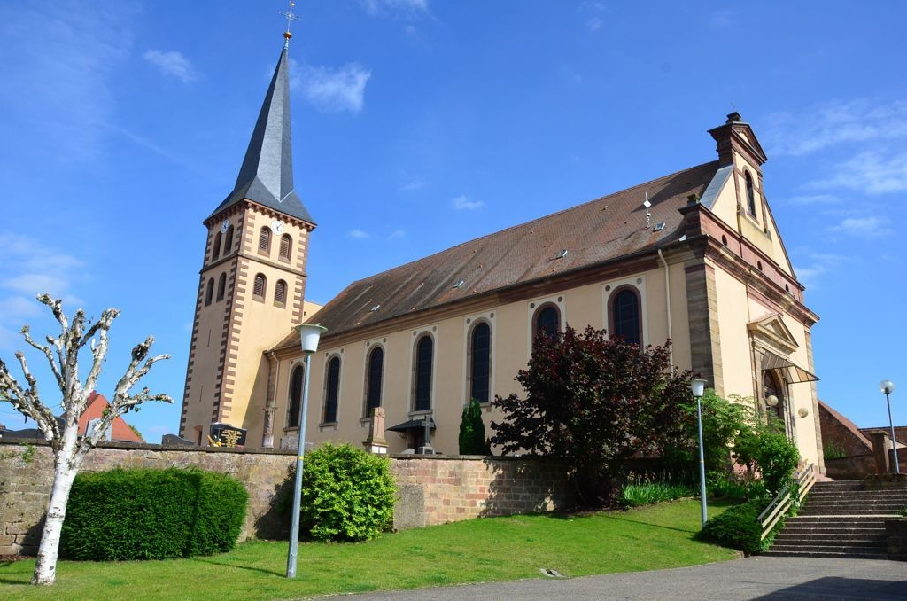
Eglise de Niederschaeffolsheim

Slide 23
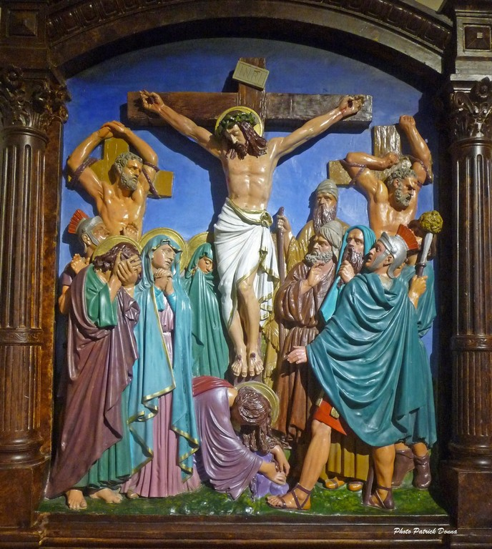
Eglise d'Ergersheim

Slide 24
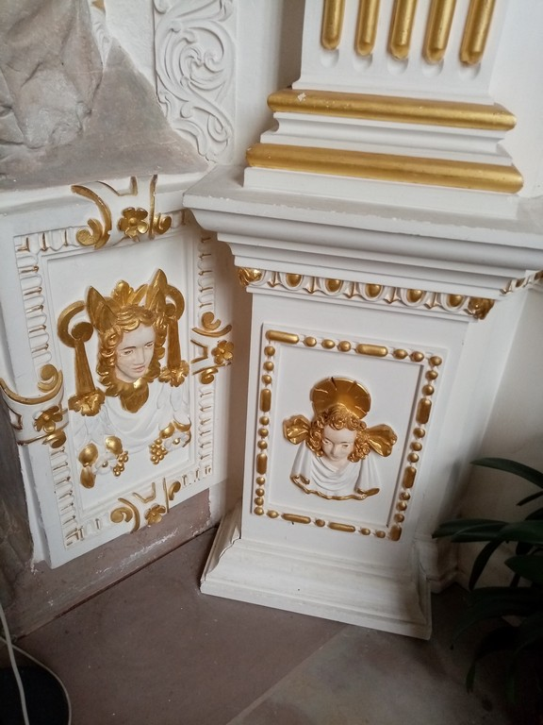
Église des Jésuites à Molsheim

Slide 25
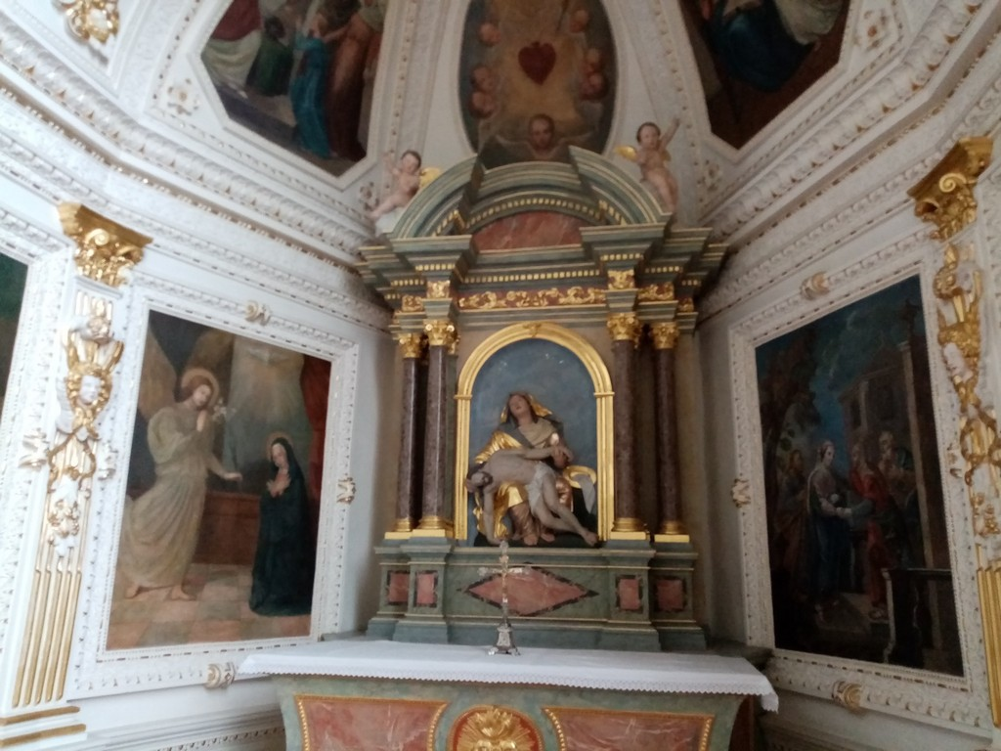
Église des Jésuites à Molsheim

Slide 26
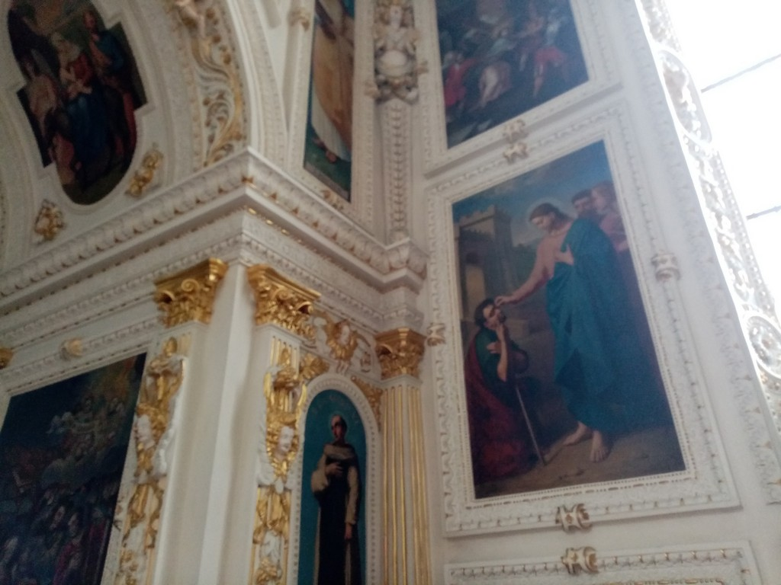
Église des Jésuites à Molsheim

Slide 27
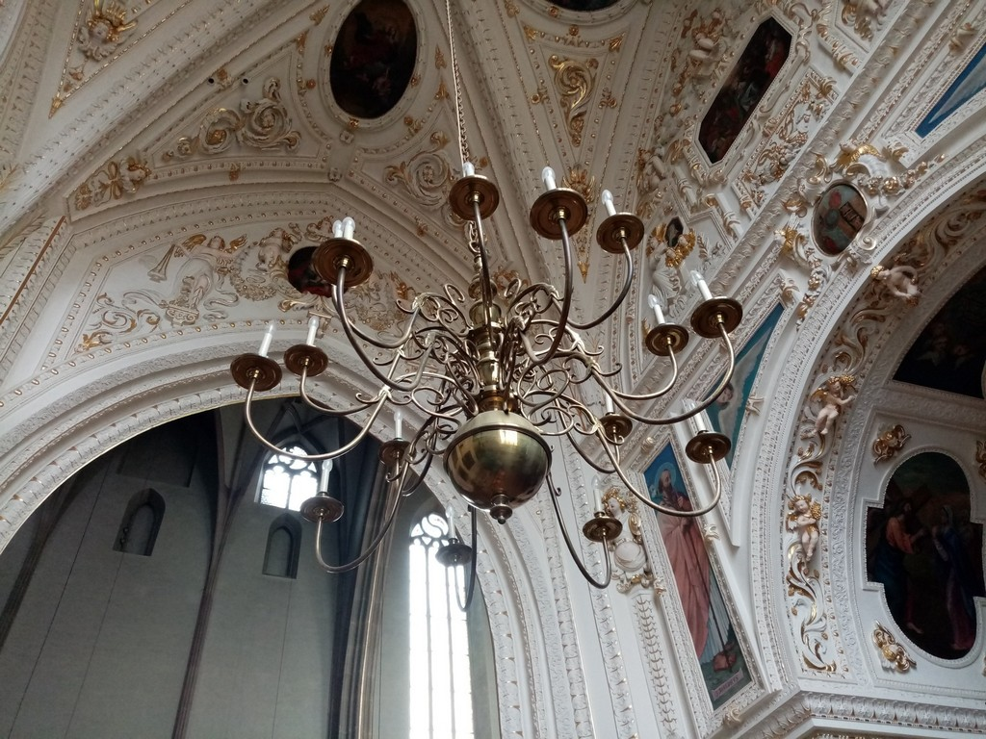
Église des Jésuites à Molsheim

Slide 28
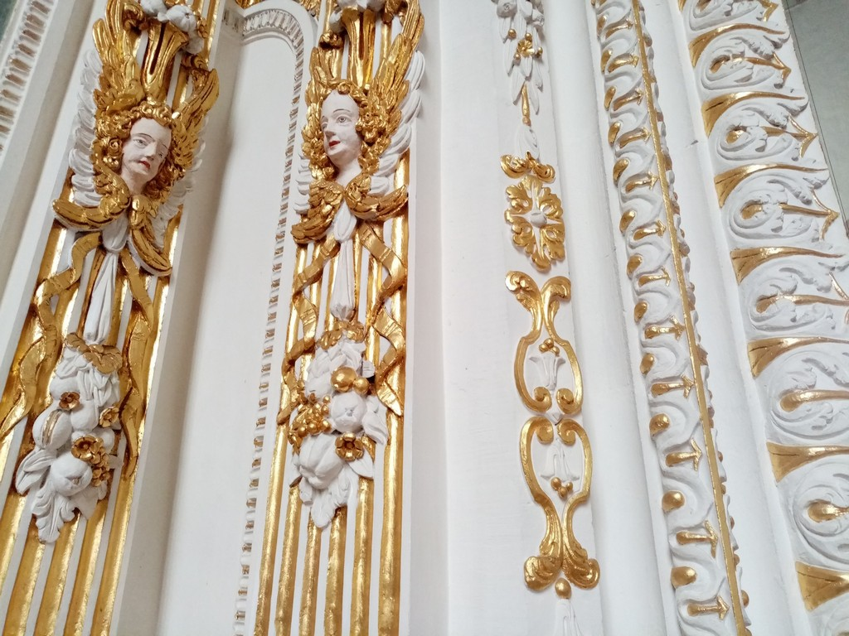
Église des Jésuites à Molsheim

Slide 29
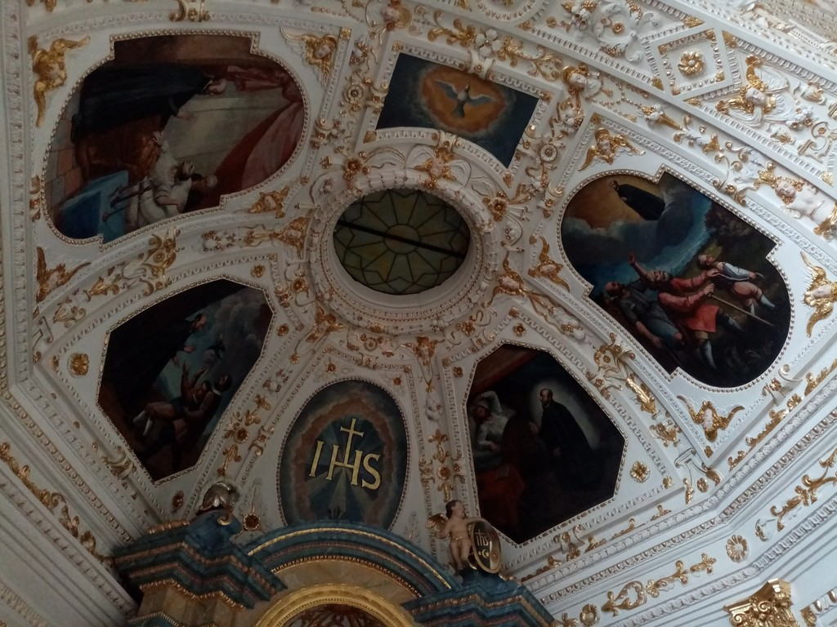
Église des Jésuites à Molsheim

Slide 30
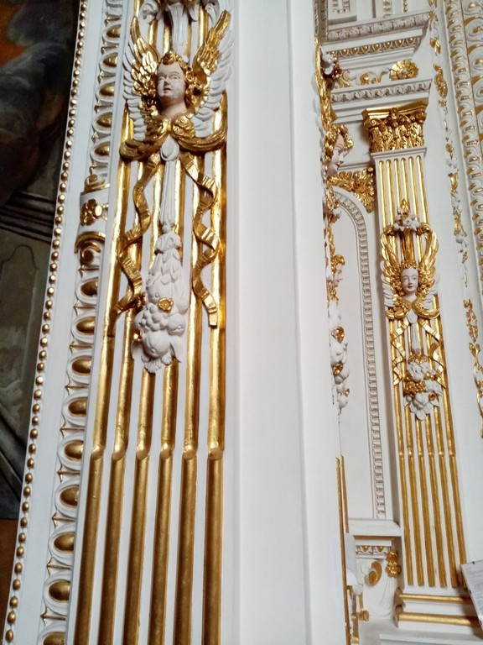
Église des Jésuites à Molsheim

Slide 31
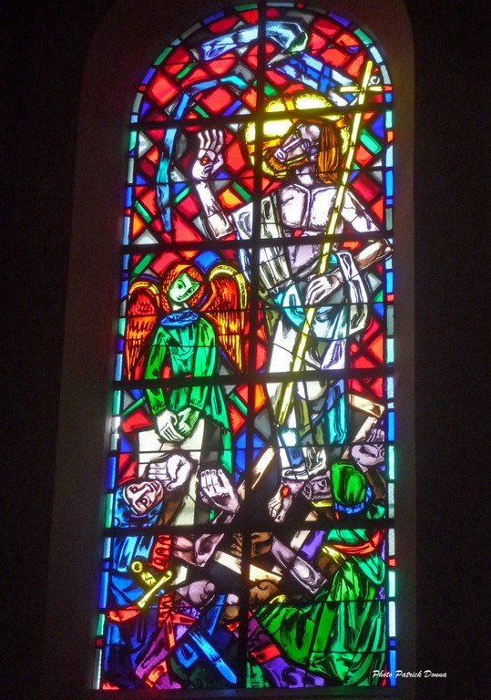
Eglise protestante de Gries

Slide 32
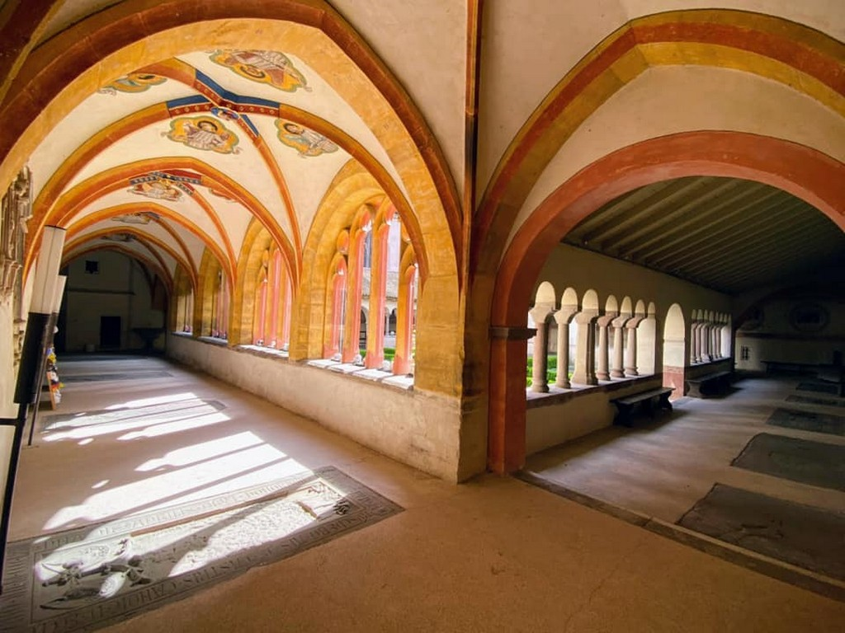
Église protestante Saint-Pierre-le-Jeune de Strasbourg

Slide 33
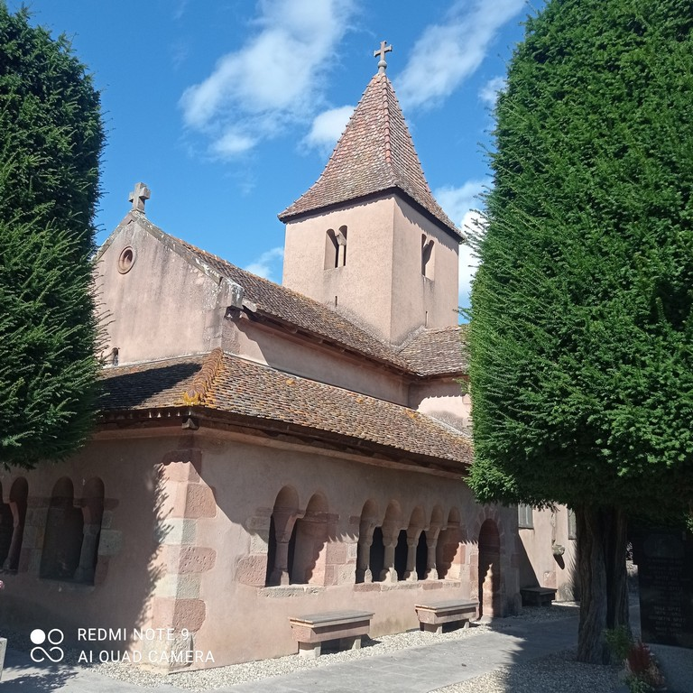
Epfig chapelle Ste Marguerite

Slide 34
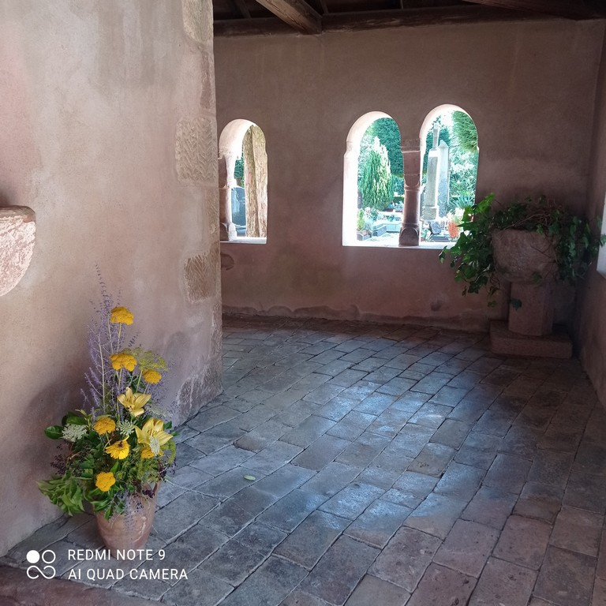
Epfig chapelle Ste Marguerite

Slide 35
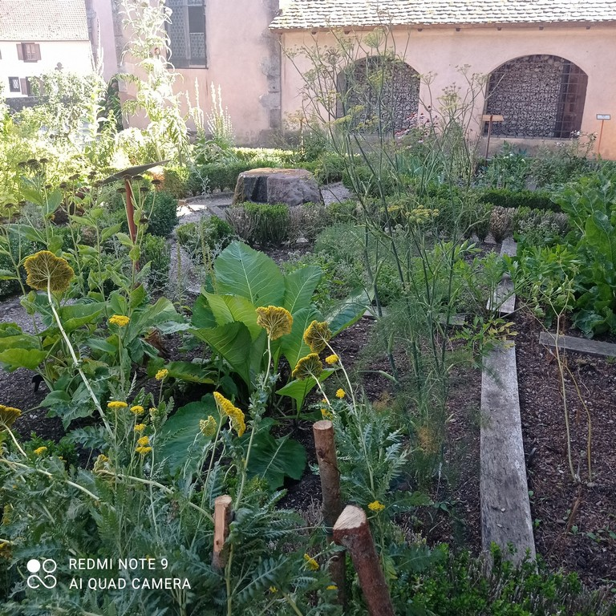
Epfig chapelle Ste Marguerite

Slide 36
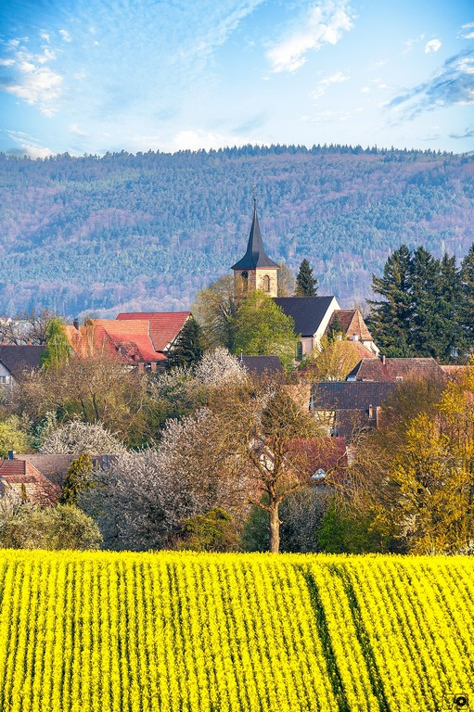
Église de Hohwiller

Slide 37
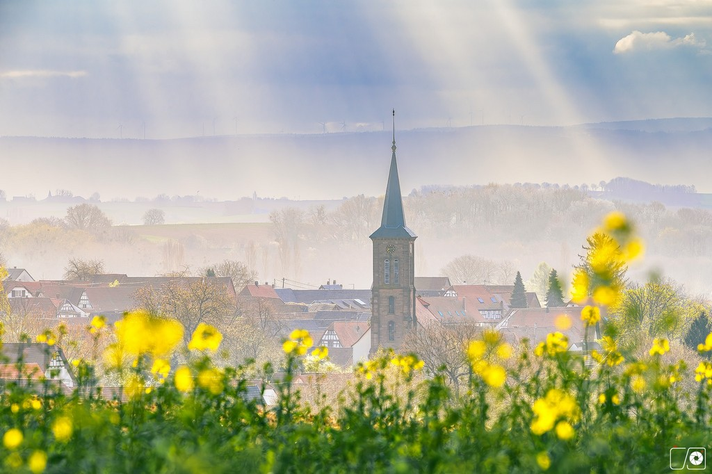
Église de Hunspach

Slide 38
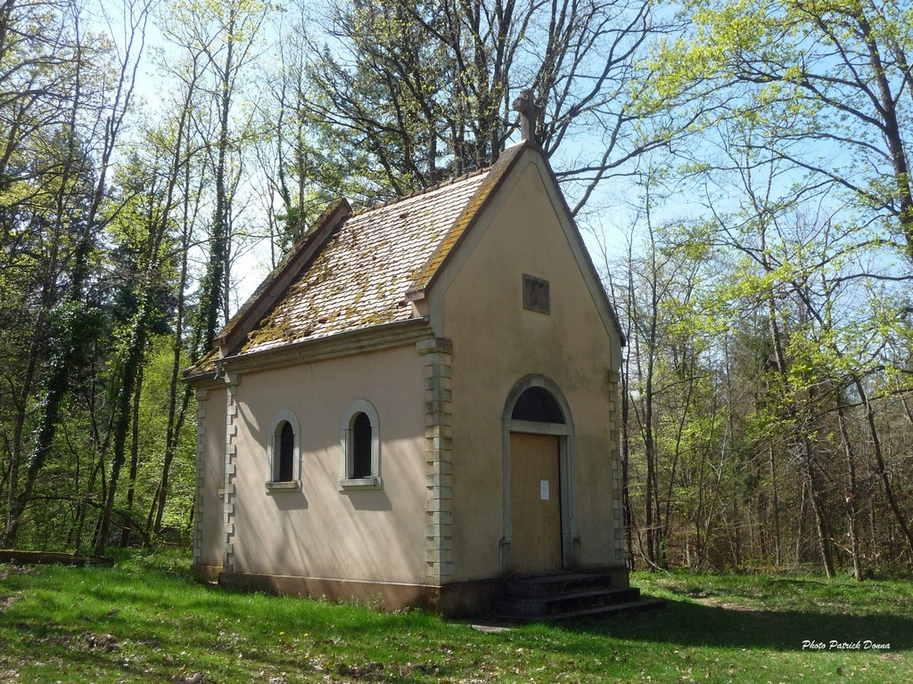
Kintzheim Chapelle de l'Aigle

Slide 39
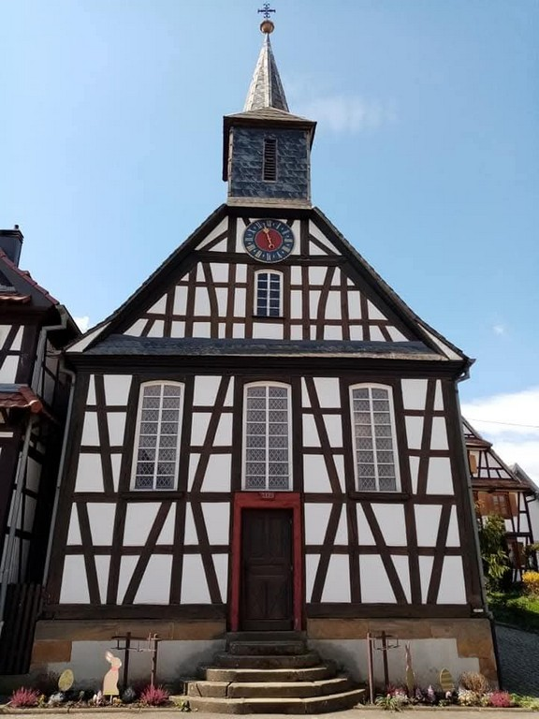
Kuhlendorf Seule église d'Alsace entièrement en colombages.

Slide 40
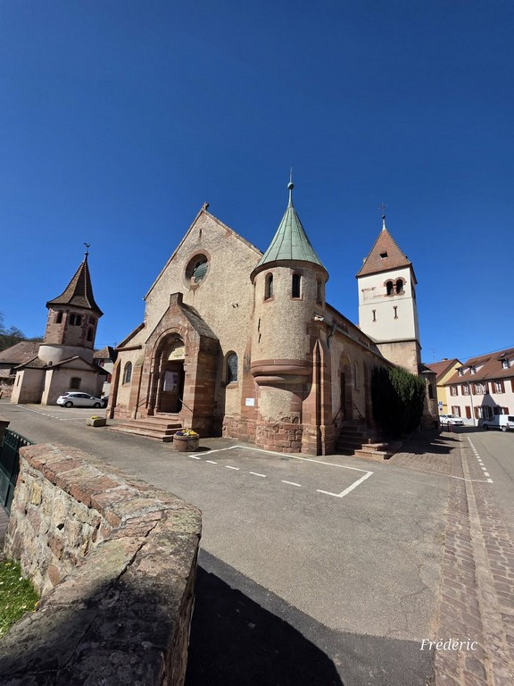
La chapelle Saint-Ulrich d'Avolsheim

Slide 41
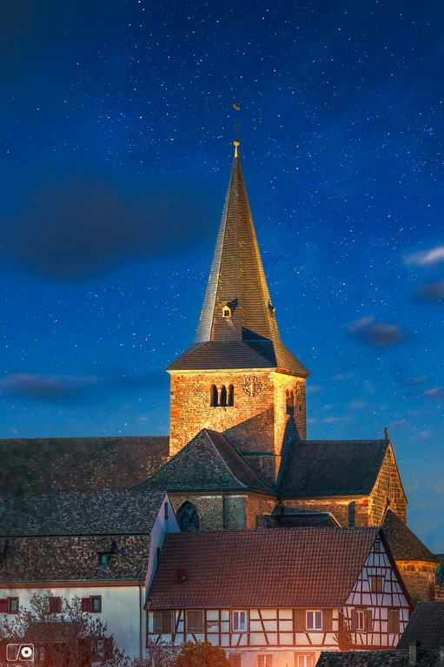
La collégiale Saint-Martin-et-Saint-Arbogast de Surbourg

Slide 42
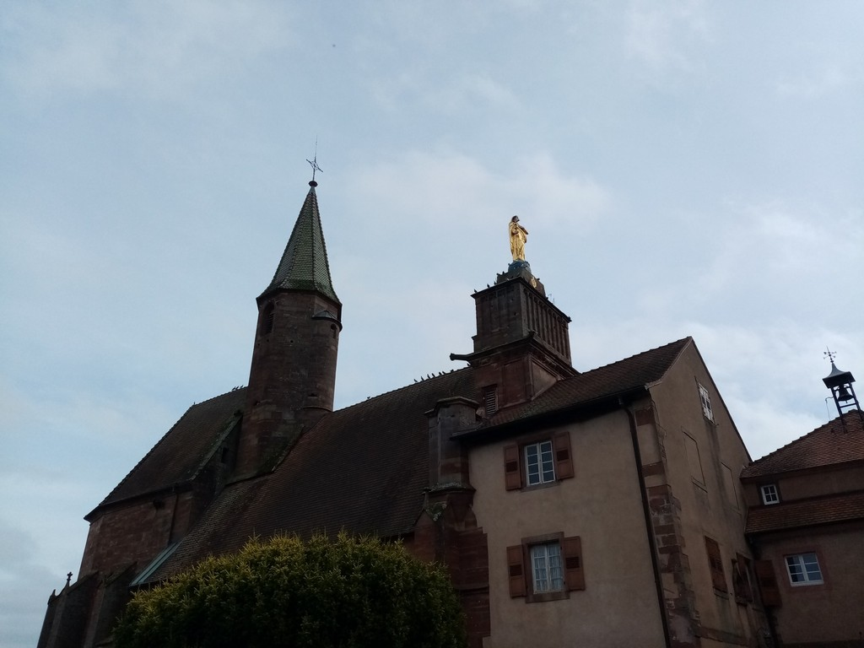
Le Couvent Notre-Dame de Reinacker

Slide 43
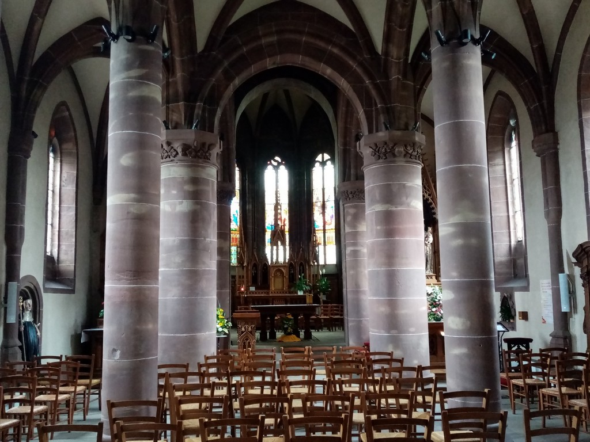
Le Couvent Notre-Dame de Reinacker

Slide 44
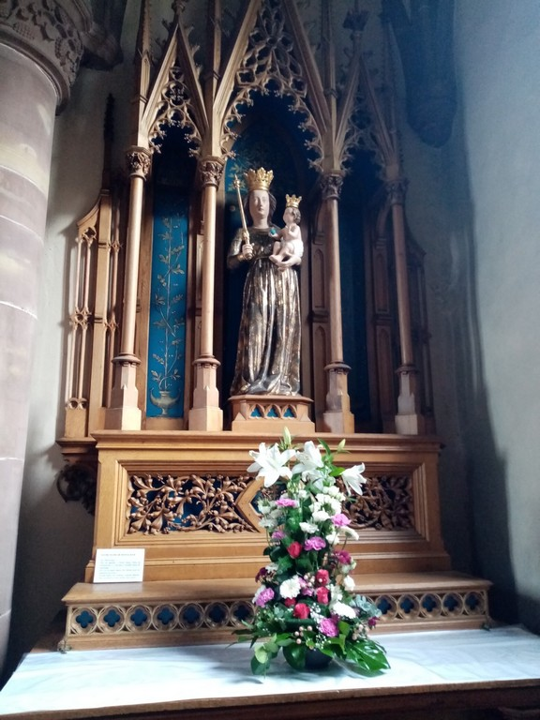
Le Couvent Notre-Dame de Reinacker

Slide 45
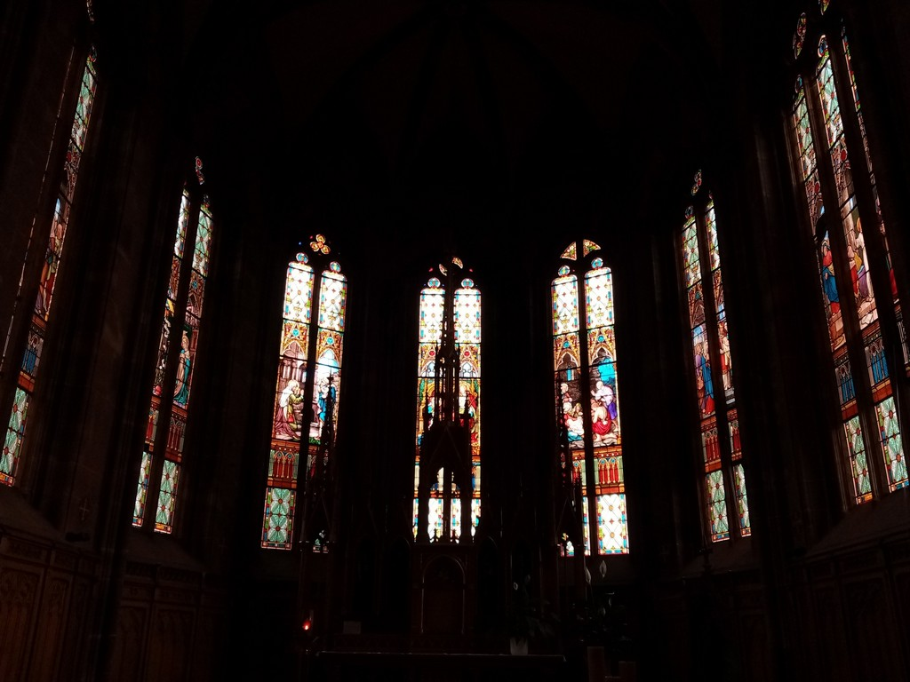
Le Couvent Notre-Dame de Reinacker

Slide 46
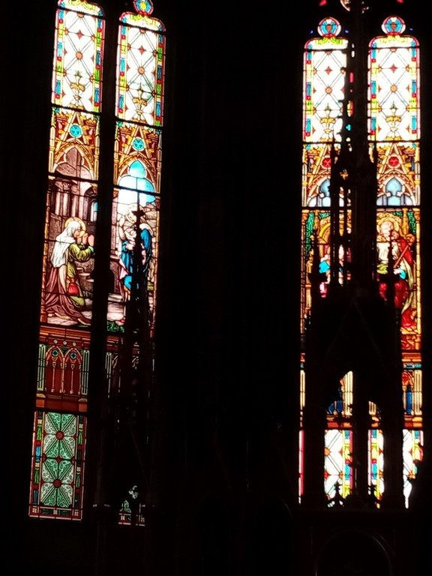
Le Couvent Notre-Dame de Reinacker

Slide 47
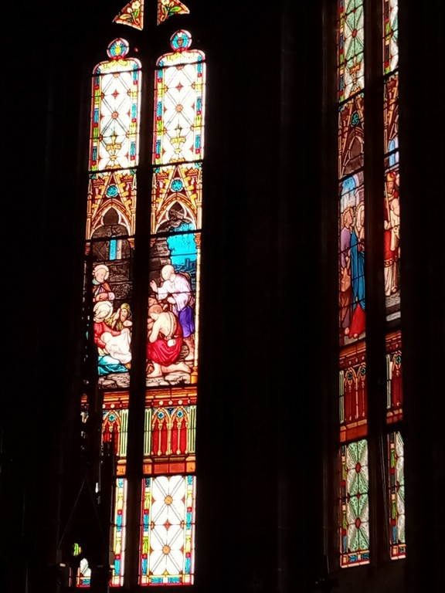
Le Couvent Notre-Dame de Reinacker

Slide 48
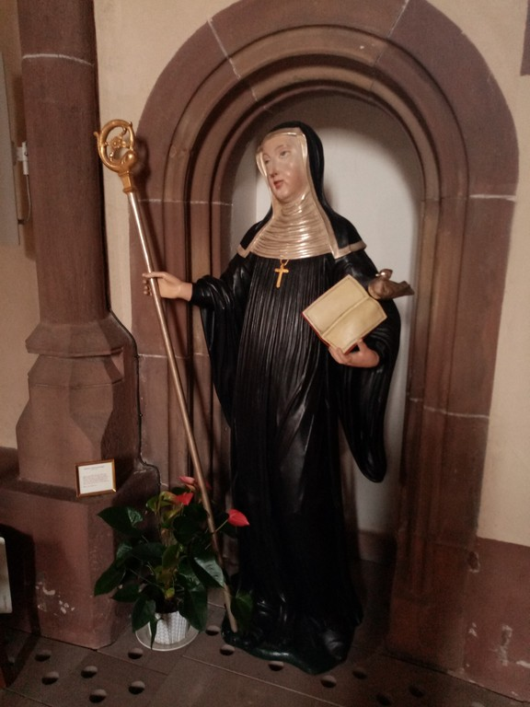
Le Couvent Notre-Dame de Reinacker

Slide 49
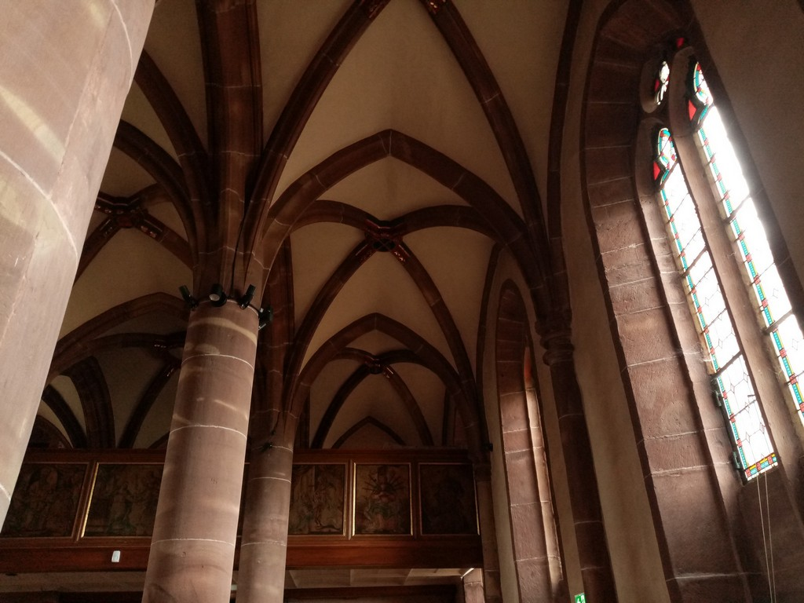
Le Couvent Notre-Dame de Reinacker

Slide 50
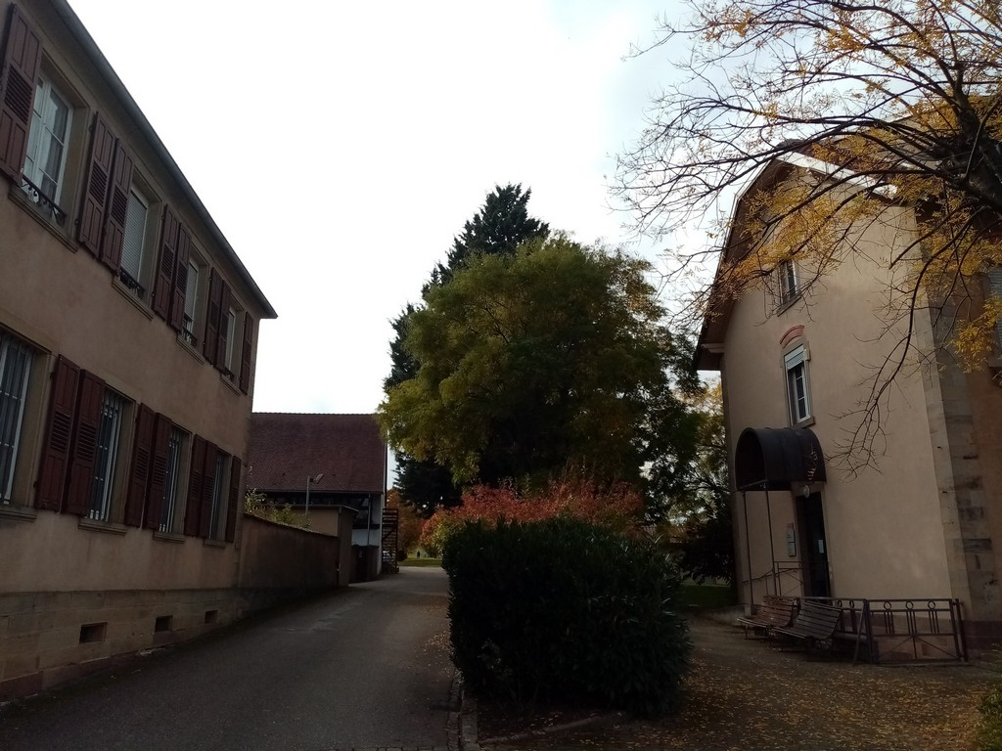
Le Couvent Notre-Dame de Reinacker

Slide 51

Le Couvent Notre-Dame de Reinacker

Slide 52

Le Gros Chêne. Forêt indivise de Haguenau

Slide 53

Le Gros Chêne. Forêt indivise de Haguenau

Slide 54

L'église de Dossenheim sur Zinsel

Slide 55

L'église de Dossenheim sur Zinsel

Slide 56

L'église de Dossenheim sur Zinsel

Slide 57



L'eglise de Rosenwiller près de Rosheim

Slide 58

L'église Luthérienne Protestante de Obersoultzbach

Slide 59

L'église Luthérienne Protestante de Obersoultzbach

Slide 60

L'église Luthérienne Protestante de Obersoultzbach

Slide 61

L'église Luthérienne Protestante de Obersoultzbach

Slide 62

L'église Luthérienne Protestante de Obersoultzbach

Slide 63

L'église Luthérienne Protestante de Obersoultzbach

Slide 64

L'église Luthérienne Protestante de Obersoultzbach

Slide 65

L'église Luthérienne Protestante de Obersoultzbach

Slide 66

L'église de Molsheim

Slide 67

L'église Saints Pierre et Paul
à Obernai

Slide 68

L'église de Schleithal

Slide 69

Temple Neuf Strasbourg

Slide 70
Eglise d'Ergersheim

Slide 71

Temple de Weiterswiller

Slide 72

Temple de Weiterswiller

Slide 73

Temple de Weiterswiller

Slide 74

Temple de Weiterswiller

Slide 75

Temple de Weiterswiller

Slide 76





Chant de repentance orthodoxe
Chants de moines
Création
18.09.2025
2595
Internet

